Slide 1


Native Apps I
Activities

Slide 2
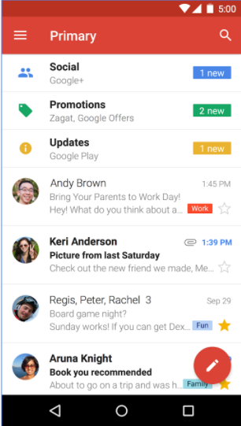
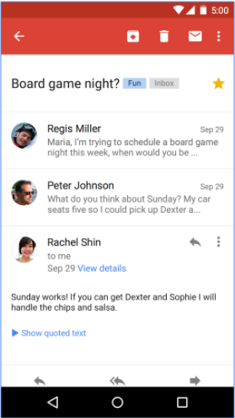
Activities
Entry point van de applicatie
“Scherm” waarin de applicatie zijn UI plaatst
1 activity per scherm (nu nog)
Activities interageren met elkaar
starten elkaar, wisselen informatie uit,…
Opletten met dependencies
Notes:
Activity implementeren als subclass van (AppCompat)Activity

Slide 3

One Activity to rule them all
Activities
https://developer.android.com/topic/libraries/architecture/navigation/
Problemen met 1 activity per scherm
Toolbarconfiguratie
Backstackmanagement
Moeilijke implementatie sidemenu
…
1 activity voor alle schermen
Single Activity Pattern
Meerdere Fragments
Navigation architecture component
https://proandroiddev.com/android-jetpack-navigation-to-the-rescue-fe588271d36
Notes:
Activity implementeren als subclass van (AppCompat)Activity

Slide 4
Activity Lifecycle
Doorheen het werken met je app doorloopt ze verschillende levensfases
Active
Paused
Stopped
Inactive
Activity heeft enkel recht op alle nodige resources als ze Active is
Notes:
Reden voor de hele lifecycle: beperkte resources. Geheugen/CPU die niet direct meer nodig is ASAP vrijmaken voor wat wel gebruikt wordt.
Verschil met volwaardige computers: alles wat open staat heeft gedurdende zijn volledige leven alle resources (RAM/CPU) ter beschikking. Resourcemanagement op niveau van processen/threads
Android: componentniveau (Activities)
Bij overschakelen van ene activity naar een andere valt eerst CPU weg, later ook geheugen (als nog schaarser wordt)

Slide 5
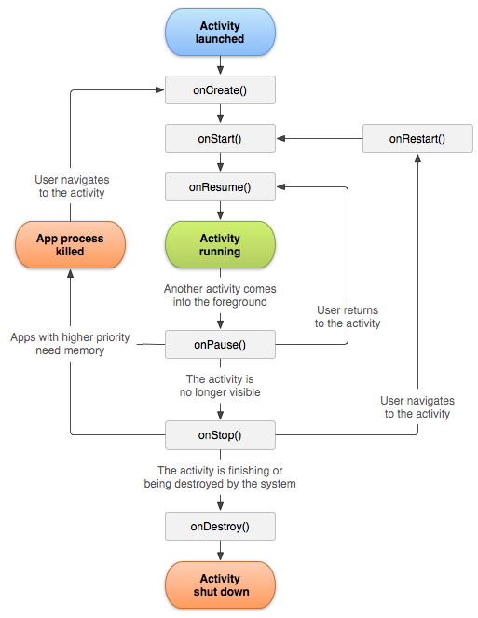
Activity Lifecycle
https://developer.android.com/guide/components/activities/activity-lifecycle
Notes:
Aanmaken van een Activity doe je niet zelf via een constructor!
Android doet dat voor jou via de lifecycle methods
Als je andere activity wilt opstarten (om naar ander scherm te gaan bvb) doe je dat via een Intent

Slide 6
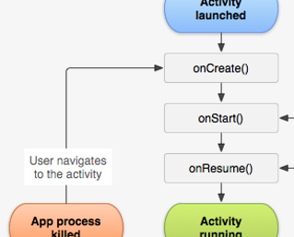
Activity Lifecycle – onCreate
Activity Lifecycle
https://www.techyourchance.com/android-activity-life-cycle-for-professional-developers/
Maakt Activity aan (~constructor)
dependencies instellen
View intialiseren met setContentView([layoutfile])
Saved state herinitialiseren met savedInstanceState
Notes:
Activity implementeren als subclass van (AppCompat)Activity

Slide 7
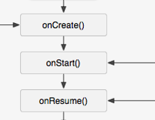
Activity Lifecycle – onStart
Activity Lifecycle
https://www.techyourchance.com/android-activity-life-cycle-for-professional-developers/
Maakt Activity klaar om UI te tonen
Clicklisteners registreren
Subscriben op Observables
UI updaten
Resourceallocatie
Functionele flow opstarten
Notes:
Activity implementeren als subclass van (AppCompat)Activity

Slide 8
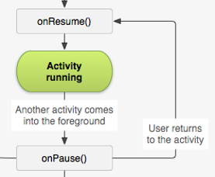
Activity Lifecycle – onResume
Activity Lifecycle
https://www.techyourchance.com/android-activity-life-cycle-for-professional-developers/
Activity is op voorgrond gekomen
Zelden nodig!
hervatten van animaties
multi-window gebruik van camera
Notes:
Activity implementeren als subclass van (AppCompat)Activity

Slide 9
Activity Lifecycle – onPause
Activity Lifecycle
https://www.techyourchance.com/android-activity-life-cycle-for-professional-developers/
Activity is niet meer op voorgrond
Zelden nodig!
pauzeren van animaties
multi-window gebruik van camera
Notes:
Activity is niet meer op voorgrond maar daarom nog niet destroyed.
Bvb multiwindow mode

Slide 10
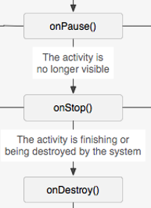
Activity Lifecycle – onStop
Activity Lifecycle
https://www.techyourchance.com/android-activity-life-cycle-for-professional-developers/
Activity is niet meer zichtbaar
alles ongedaan maken dat in onStart gebeurde
Clicklisteners deregistreren
Unsubscriben op Observables
Resourcedeallocatie
Functionele flow stoppen
Notes:
Unregisteren om resource leaks to stoppen: Activity kan niet geGC’d worden als het nog referenties heeft naar objecten die nog leven.

Slide 11
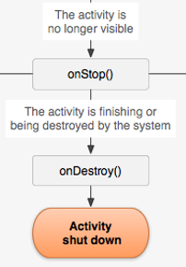
Activity Lifecycle – onDestroy
Activity Lifecycle
https://www.techyourchance.com/android-activity-life-cycle-for-professional-developers/
Activity wordt verwijderd
Nooit nodig!
Alle resources etc. zijn in vorige methodes al opgekuisd
Notes:
Unregisteren om resource leaks to stoppen: Activity kan niet geGC’d worden als het nog referenties heeft naar objecten die nog leven.

Slide 12
Saving & restoring state
https://www.techyourchance.com/android-memory-mangement-save-restore/
UI state opslaan om configuratieveranderingen te overleven
onSaveInstanceState(outstate: Bundle)
onCreate(savedInstanceState: Bundle)

Slide 13
Saving & restoring state
override fun onCreate(savedInstanceState: Bundle) { super.onCreate(savedInstanceState) gameState = savedInstanceState?.getString(GAME_STATE_KEY) …
}
override fun onSaveInstanceState(outState: Bundle) { outState?.run { putInt(STATE_SCORE, currentScore) putInt(STATE_LEVEL, currentLevel) } super.onSaveInstanceState(outState) }

Slide 14
Persisting Data Between Launches
SavedInstanceState is enkel voor configuratieveranderingen
SharedPreferences gebruiken voor langeretermijnopslag
meerdere gebruiksessies
Shared Preferences | Saved Instance State
Across user sessions | Same user session
Data such as user’s preferred settings or highscore | Data such as current selection
Small number of key/value pairs | Small number of key/value pairs
Data private to application | Data private to application
https://google-developer-training.gitbooks.io/android-developer-fundamentals-course-concepts/content/en/Unit 4/91_c_shared_preferences.html

Slide 15
Persisting Data Between Launches
override fun onCreate(savedInstanceState: Bundle?) {
super.onCreate(savedInstanceState)
setContentView(R.layout.activity_main)
val savedString = getSharedPreferences(PREFS_NAME,Context.MODE_PRIVATE).getString(NAME_VALUE,null)
…
}
override fun onStop() {
super.onStop()
val value = editText.text.toString()
getSharedPreferences(PREFS_NAME, Context.MODE_PRIVATE).edit().putString(NAME_VALUE, editText.text.toString()).apply()
}
https://developer.android.com/topic/libraries/architecture/saving-states

Slide 16
Starting a new activity
val intent = Intent(this, NextActivity::class.java)
intent.putExtra(“identifier”, value)
startActivity(intent)
Intents worden gebruikt om te communiceren met andere app components
Activities starten
Services starten
Broadcasten naar alle apps
Notes:
Intent wordt via startActivity verstuurd naar de ActivityManager
Die check in Manifest of Activity wel bestaat

Slide 17
Starting a new activity
Best Practice
Activity verbergt hoe zijn Intent er uit ziet
CrimePagerActivity.kt
companion object {
private val EXTRA_CRIME_ID = “be.hogent.android.criminalintent.crime_id"
fun newIntent(packageContext: Context, crimeId: UUID): Intent {
val intent = Intent(packageContext, CrimePagerActivity::class.java) intent.putExtra(EXTRA_CRIME_ID, crimeId)
return intent
}
}
CrimeListActivity.kt
startActivity(CrimePagerActivity.newIntent(this, crime.getId()));

Slide 18
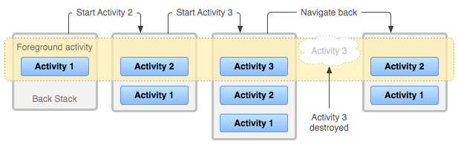
Activity backstack

Slide 19
Manifest file
https://developer.android.com/guide/topics/manifest/manifest-intro
Elke app heeft een AndroidManifest.xml
Nodig voor
Android Build tools
Android OS
Play Store
Bevat
Package name
Alle componenten (activities, services, content providers, broadcast receivers)
Permissions
Hard –en softwarevereisten
Notes:
Tonen in project

Slide 20
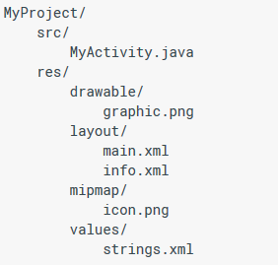
External resources
https://developer.android.com/guide/topics/resources/ providing-resources https://jeroenmols.com/blog/2016/03/07/resourcenaming/
Layouts
Images
Strings
Animaties
Themas
In code ophalen met
R.[soort].[identifier]
Identifier: what_where_description_[size]

Slide 21

Oefeningen
Activities & UI

Slide 22
Oefening 1
Maak een activity waarin je telt hoeveel keer elke lifecycle methode aangeroepen wordt.
Maak de activity met alle methodes
Log iets bij elk voorkomen en
Houdt een teller bij voor elke methode. Zorg dat de waarde van die tellers getoond wordt in de UI

Slide 23
Oefening 2
Maak een tweede activity met dezelfde functionaliteit als de vorige. De eerste activity moet de tweede kunnen starten door op een Button te drukken
Maak de nieuwe activity aan
Voeg knoppen toe aan beide layouts en implementeer volgende functionaliteit:
Knop in Activity 1 opent Activity 2
Knop in Activity 2 gaat terug naar Activity 1

